Slide 1
程序员的人生

Slide 2
我是谁?
史宁宁
snsn1984(csdn)
小乖他爹（zhihu）

Slide 3
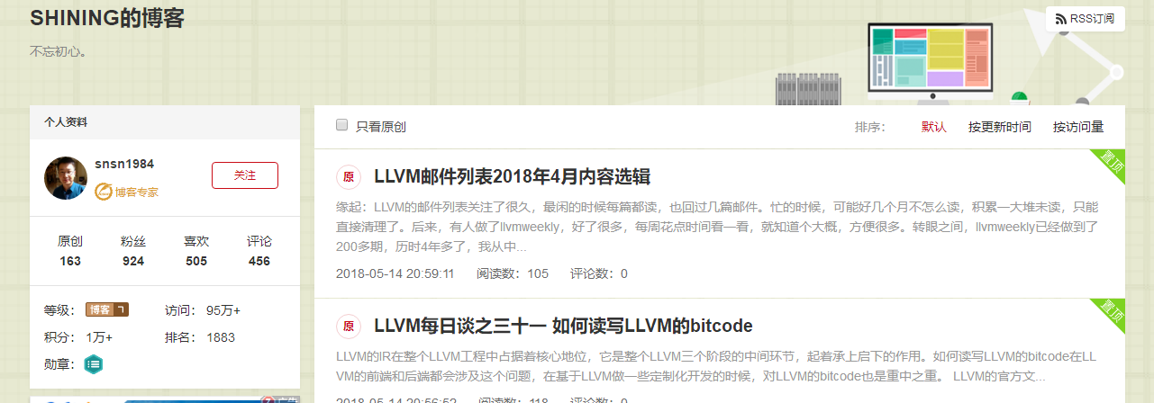

Slide 4
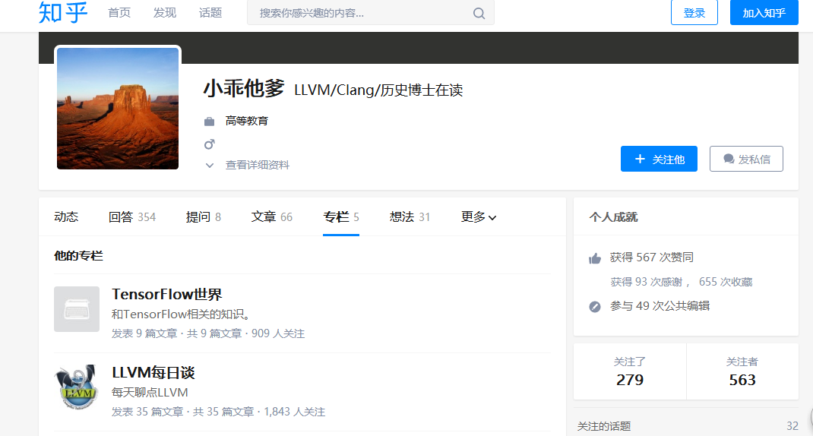

Slide 5
做过什么？
LLVM每日谈（35篇）
深入研究Clang（11篇）
2012年2月开始基于LLVM/Clang做项目开发

Slide 6

浪过什么？
2011年7月

Slide 7
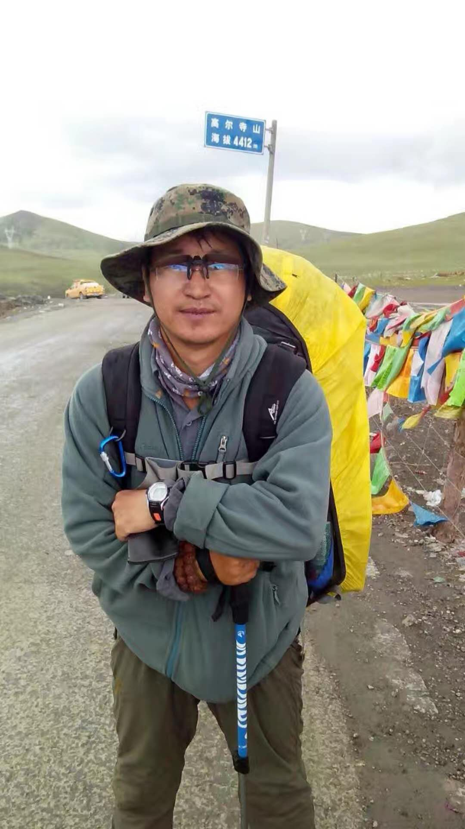
浪过什么？
2014年7月

Slide 8
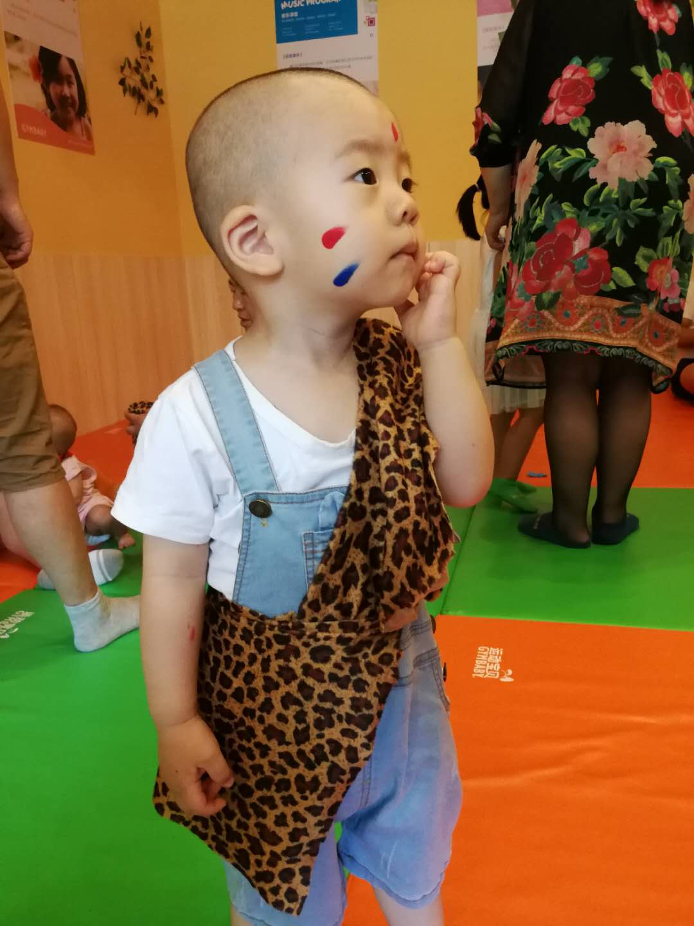
浪过什么？
2016年2月

Slide 9
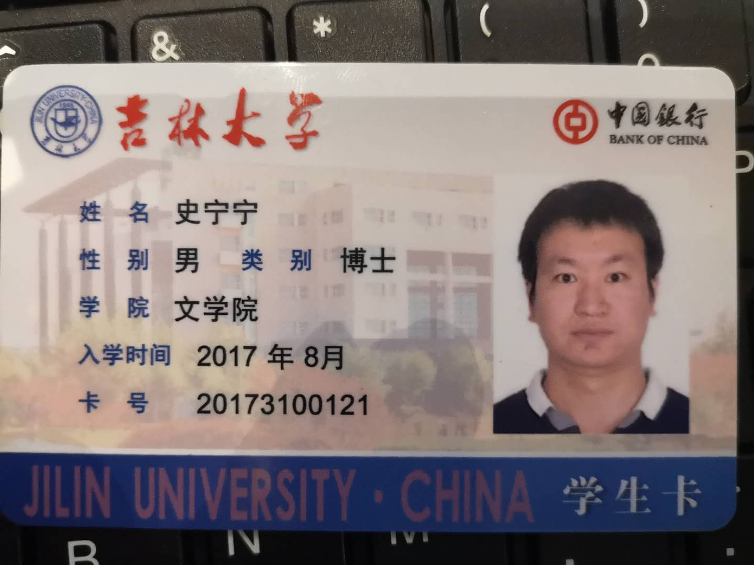
2017年8月

Slide 10
Thanks

